Slide 1

OBJEVNÉ PLAVBY

Slide 2
OBJEVNÉ PLAVBY
Vpád Turků do Evropy a na Blízký východ ohrozil obchod s Orientem po souši – hledaly se nové bezpečné cesty po moři
Nejznámější evropský cestovatel po zemích Orientu byl benátský kupec Marco Polo – ten se už v roce 1271 vydal jako velvyslanec papeže do Číny

Slide 3
PLAVBY KOLEM AFRIKY
Bartolomeo Diaz - Portugalsko
  1487 se pokusil prozkoumat pobřeží Afriky a dostat se tak do Indie
  Lodě dopluly k jižnímu cípu Afriky – tam je zastihla příšerná bouře, ze které jen zázrakem vyvázli -> tím se jižní cíp Afriky pojmenoval Mys Dobré naděje (dnes JAR)
Vasco de Gama – Portugalsko
  Velkým obloukem obeplul celou Afriku a šťastně doplul do Asie – přímo k pobřeží Indie (1497-1498)

Slide 4
PLAVBY ZÁPADNÍM SMĚREM
Kryštof Kolumbus – Španělsko
  Roku 1492 chtěl najít cestu do Indie plavbou směrwm na západ od Evropy
  Přistál na březích Ameriky (v Karibiku)
  Kolumbus byl přesvědčen, že doplul do Indie a proto dal domorodcům jméno indiáni
Amerigo Vespuci - Španělsko
  Odhalil Kolumbův omyl
  Americký kontinent navšívil víckrát a navrhl pro něj název Nový svět (ten se neujal) a tak ho Evropané začali nazývat Amerika (podle obejvitele)

Slide 5
PLAVBY ZÁPADNÍM SMĚREM
Fernão de Magalhães – Španělsko
  V letech 1519 – 1522 se mu podařilo obeplout zeměkouli kolem jižní Ameriky a přes Tichý, Indický a Atlantský oceán doplout zpět do Evropy
  Tím bylo potvrzeno, že je Země kulatá
  Magalhães na této výpravě zemřel

Slide 6
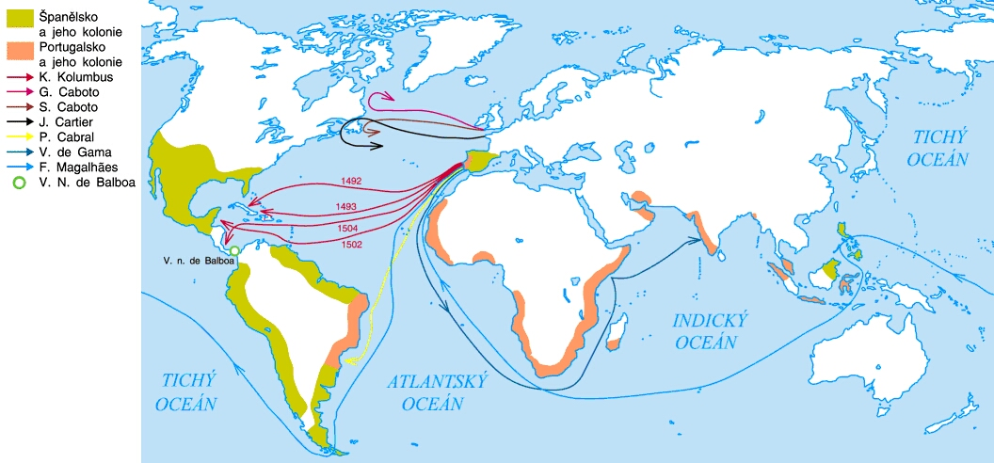

Slide 7
DŮSLEDKY OBJEVNÝCH PLAVEB
Zámořské objevy měly obrovský dopad na dějiny lidstva
Změnily církevní výklad obrazu světa – potvrzení doměnky, že Země není placka vedla k novým představám o jejím místě ve vesmíru
V 1. pol. 16. stol. objevil polský astronom Mikuláš Koperník, že středem vesmíru není Země, ale Slunce
Díky objevným plavbám poznali Evropané nové končiny, ve kterých zakládali kolonie
Z kolonií země nesmírně bohatly a získaly vliv
Z kolonií se také do Evropy dostaly nové plodiny – z Ameriky brambory, kukuřice, rajčata, fazole, kakao, koření, tabák
Objevné plavby mají však i negativní důsledky – zánik indiánských civilizací (až forma genocidy) a zotročení domorodých obyvatel)
https://www.stream.cz/slavnedny/den-kdy-kolumbus-objevil-ameriku-12-rijen-150682

